Slide 1
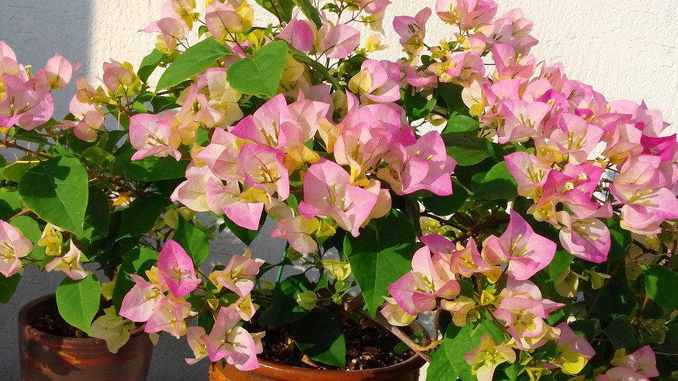
24 いのりの おくぎ しゅうちゅう
しと2:1-13

Slide 2
れいてき だいとうりょう

Slide 3
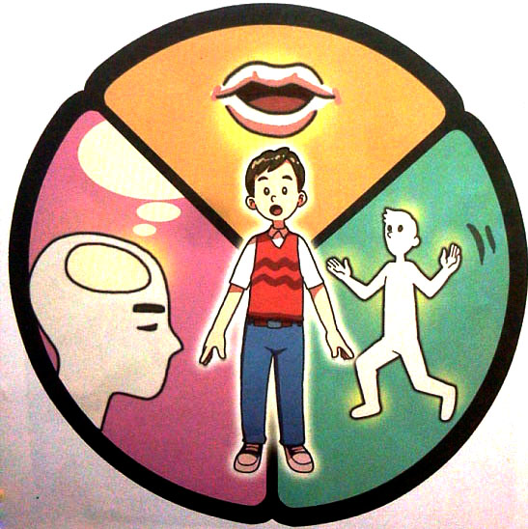
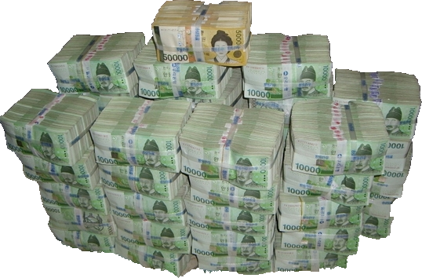
영성 훈련 – 참된 성공
こころ
たましい
かみさまを しんじない
ひとたちは にくてきな ことだけを もとめるように
なります
돈이 최고야!!
かんがえ
からだ

Slide 4
영성 훈련 – 참된 성공
こころ
たましい
ふくいんを もつ レムナントの しゅうちゅうは ふくいんで
よのなかを
いかすように なります
돈이 최고야!!
かんがえ
からだ

Slide 5
キリストを あじわうと かみさまの けいりん（もくてき）の なかに いるように なります。 かみさまの けいかくの なかに いるという いみです

Slide 6
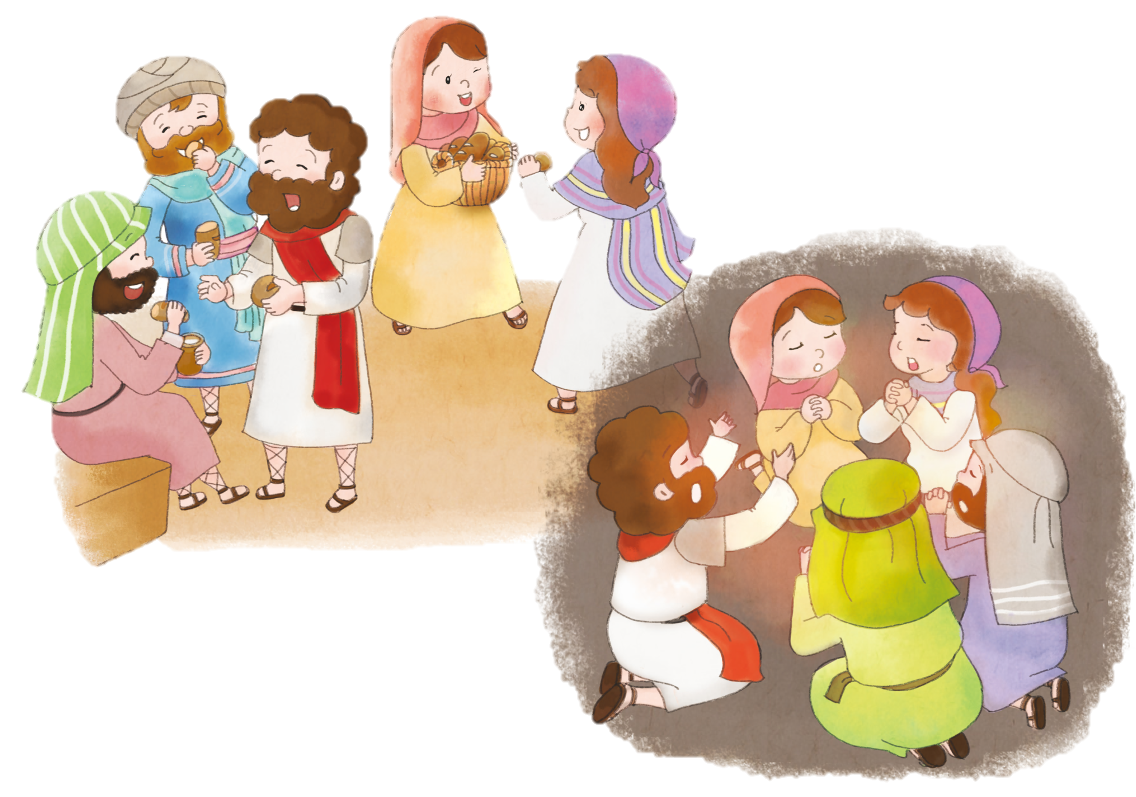
1. しゅうちゅうの りゆうを もっていた ひとびと

Slide 7
かみのくに

Slide 8
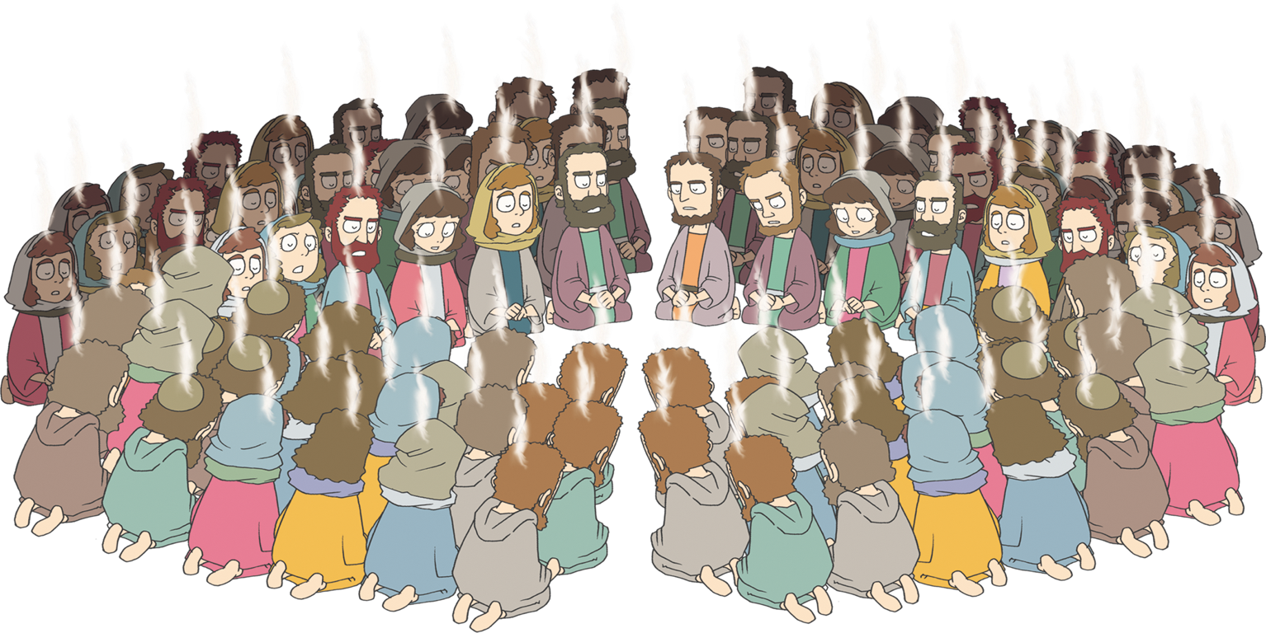
かくしん

Slide 9
やくそく

Slide 10
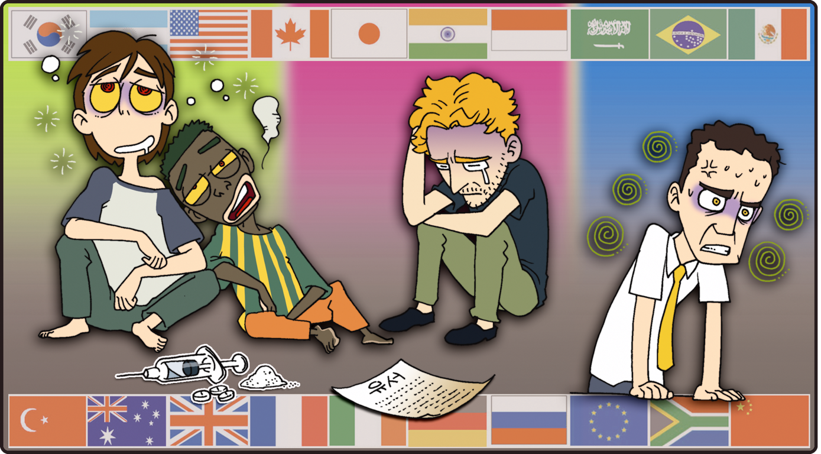
2. しゅうちゅうの たいしょう - いやされる ひとびと

Slide 11
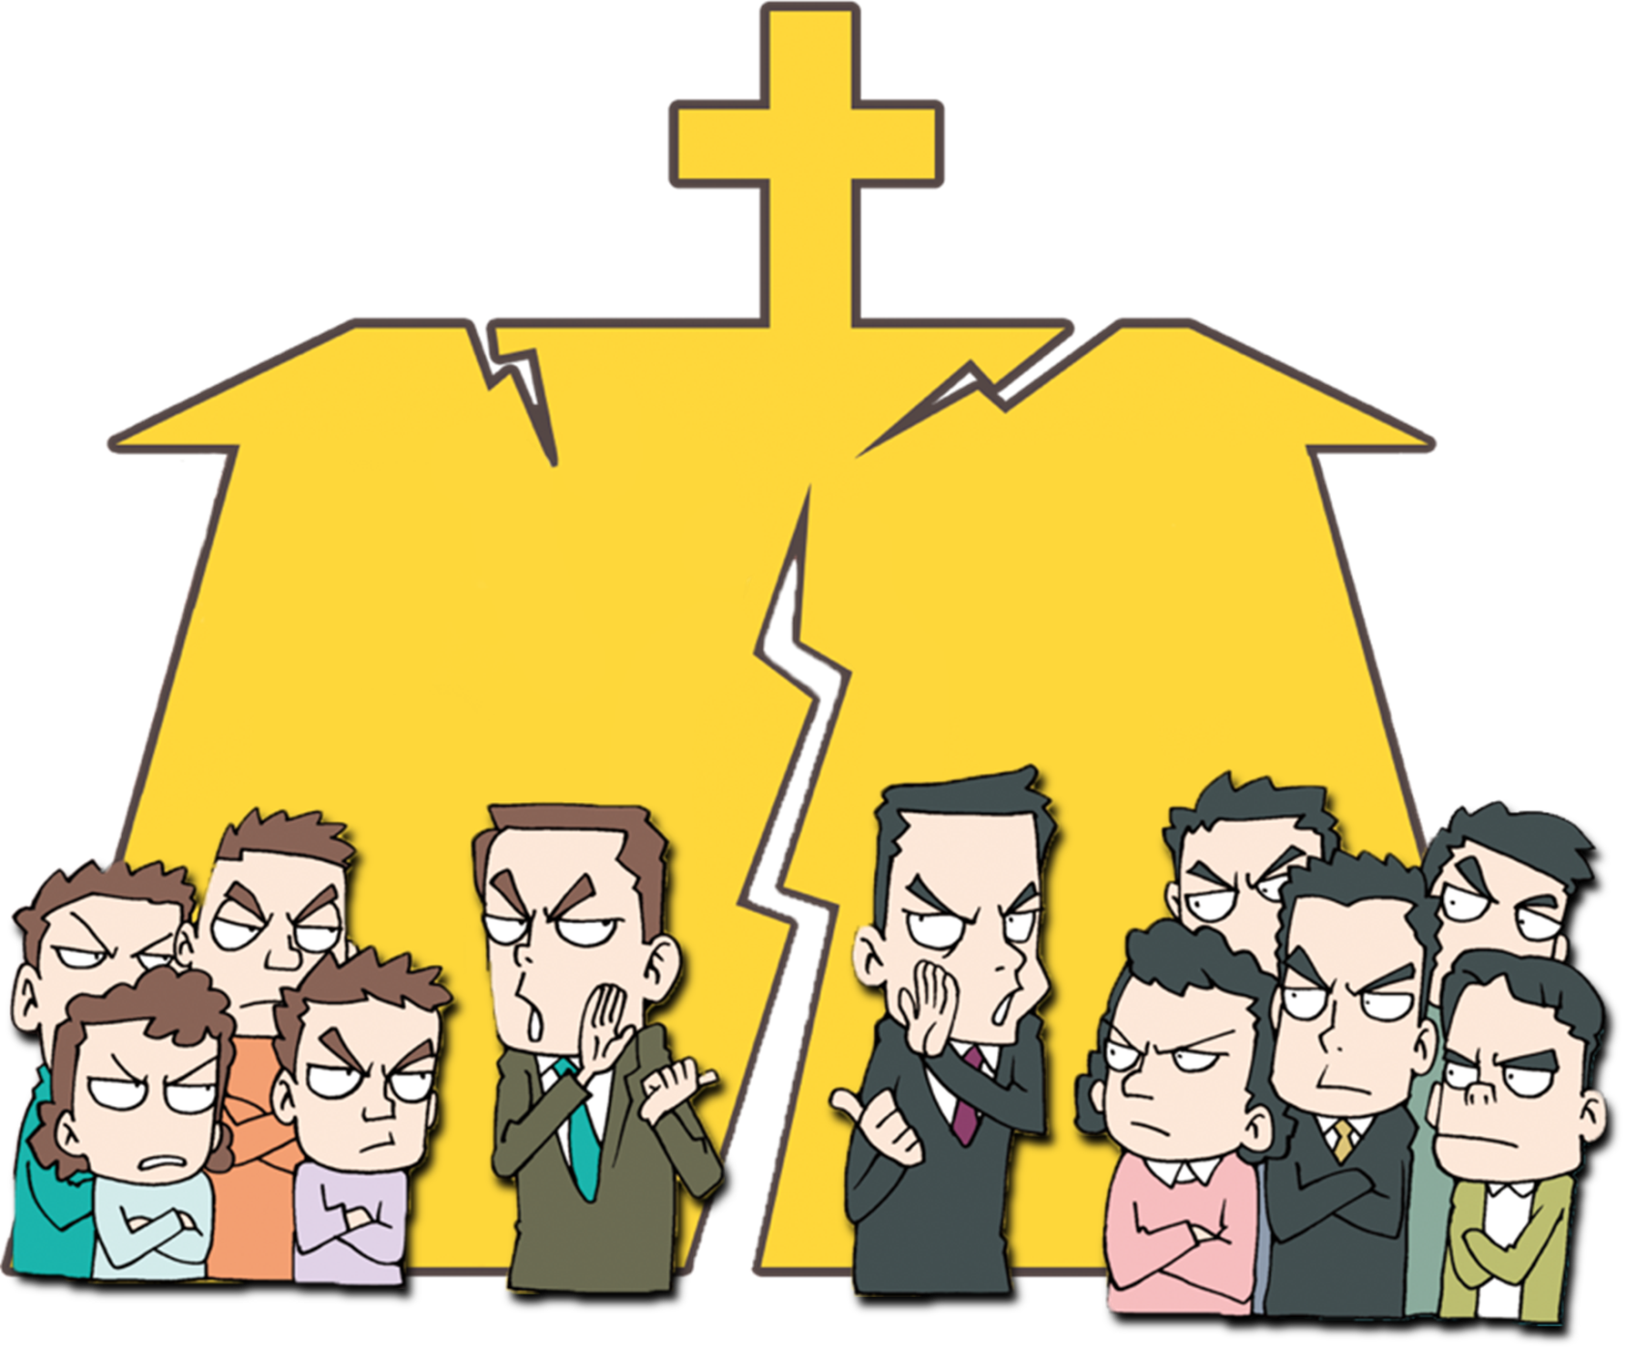
ぶんれつして もっと
こんらんするように なります

Slide 12
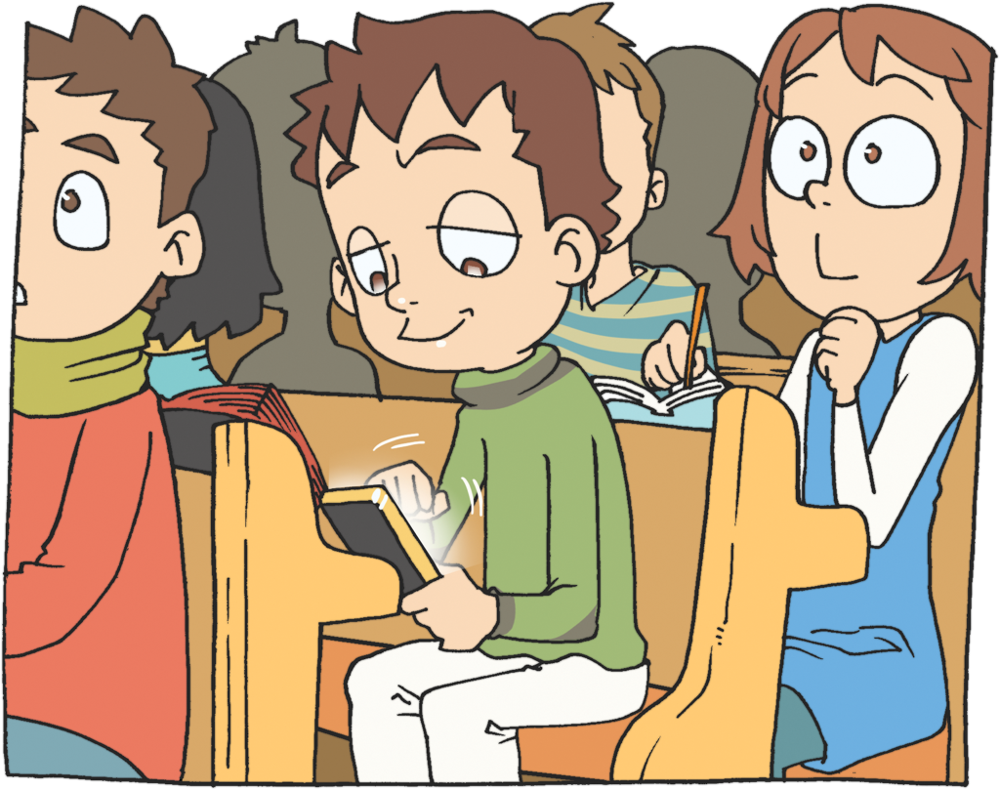
ふくいんでは ない ほかのことに しゅうちゃく しているなら
いやされなければ なりません

Slide 13
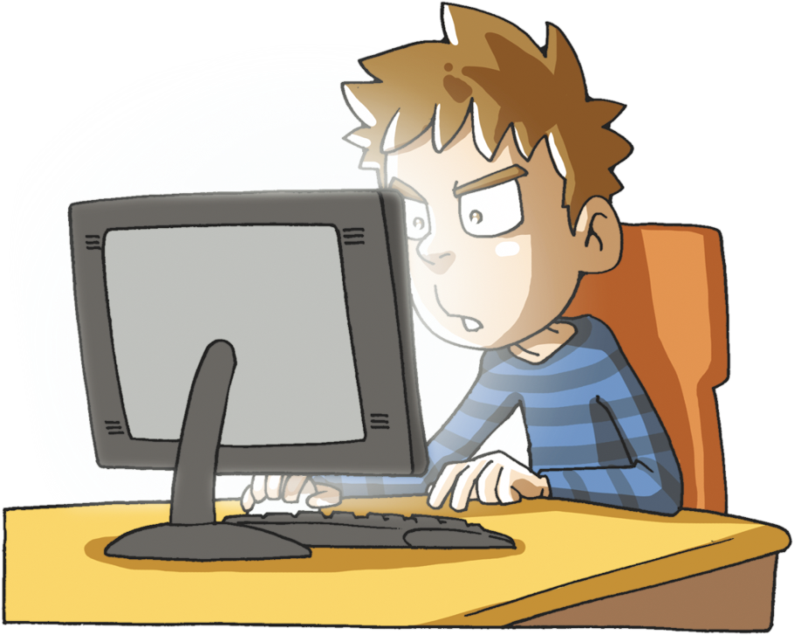
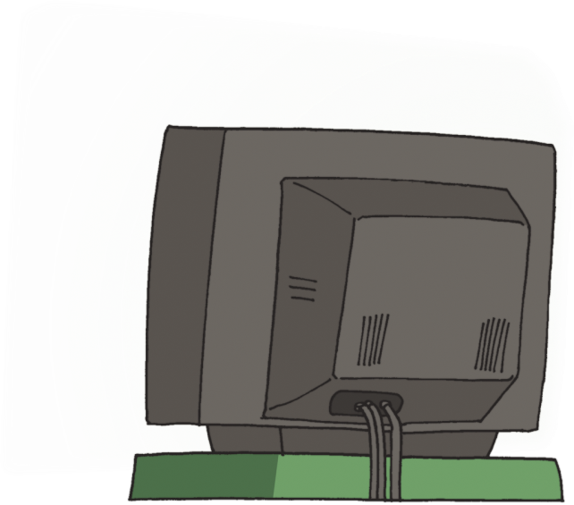
まちがった ことを つづけて
いるなら ちゅうどくに なります

Slide 14
3. しゅうちゅうの ポイントが あります
Point

Slide 15
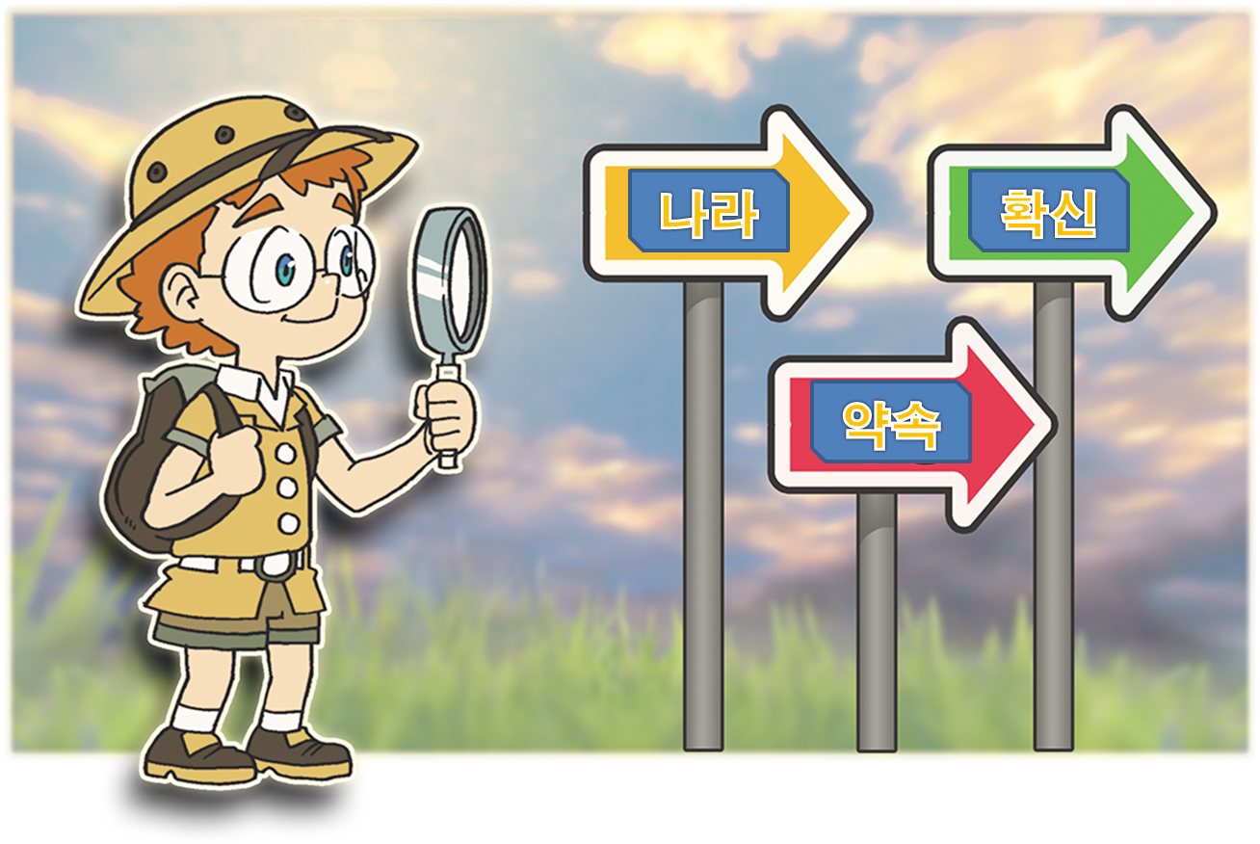
しゅうちゅうの ポイント – わたし
みくに
かくしん
やくそく

Slide 16
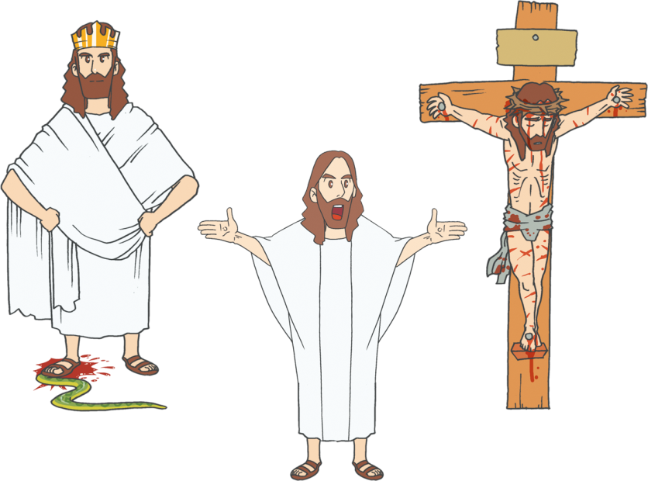
しゅうちゅうの ポイント –
よのなかと げんば

Slide 17
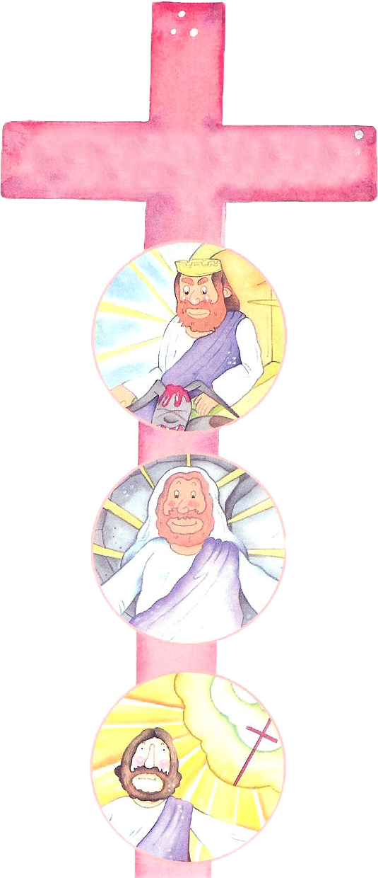
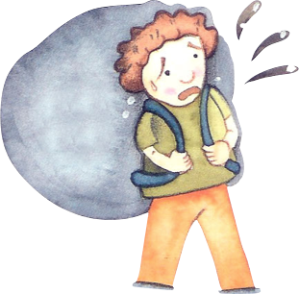
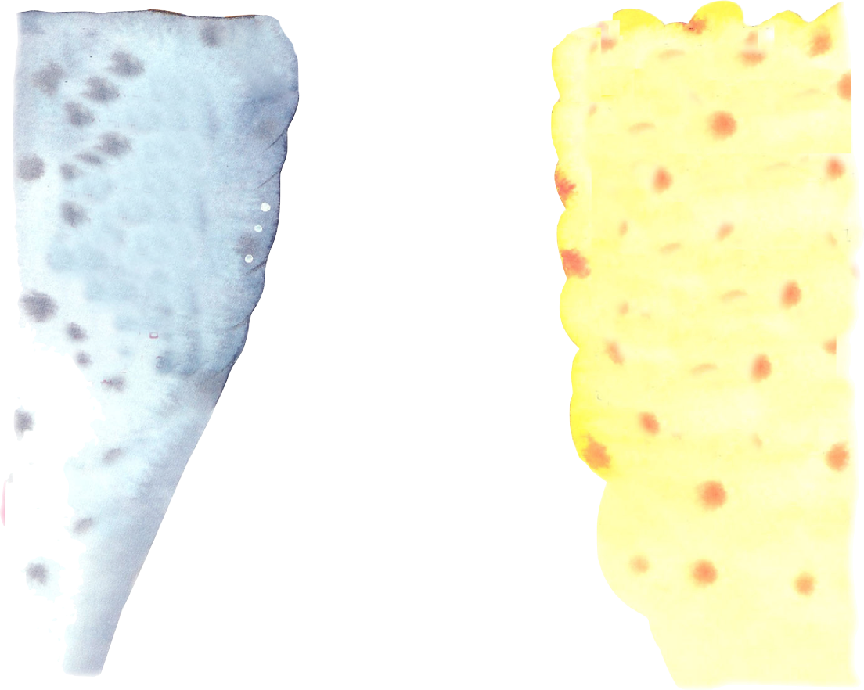
しゅうちゅうの ポイント –
れいてきな せかい

Slide 18
P - Practice ゆめを なしとげる わたしの じんせいさくひん
C – Covenant ふくいんによって しあわせな わたしが
にぎった けいやく
V – Vision かみさまの けいかくの なかに ある わたしの ビジョン
D - Dream かみさまが くださる わたしの りめんけいやく
I – Image いのりで いきいきと えがく わたしの こたえ

Slide 19
フォ
ー
ラム
し
て
こく
いん
し
よう
みことばの なかで いちばん こころに
のこった ことを フォーラムしよう
いのりの おくぎ-しゅうちゅうについて
フォーラムしよう
こんしゅう じっせんすることに ついて
フォーラムしよう

